Slide 1
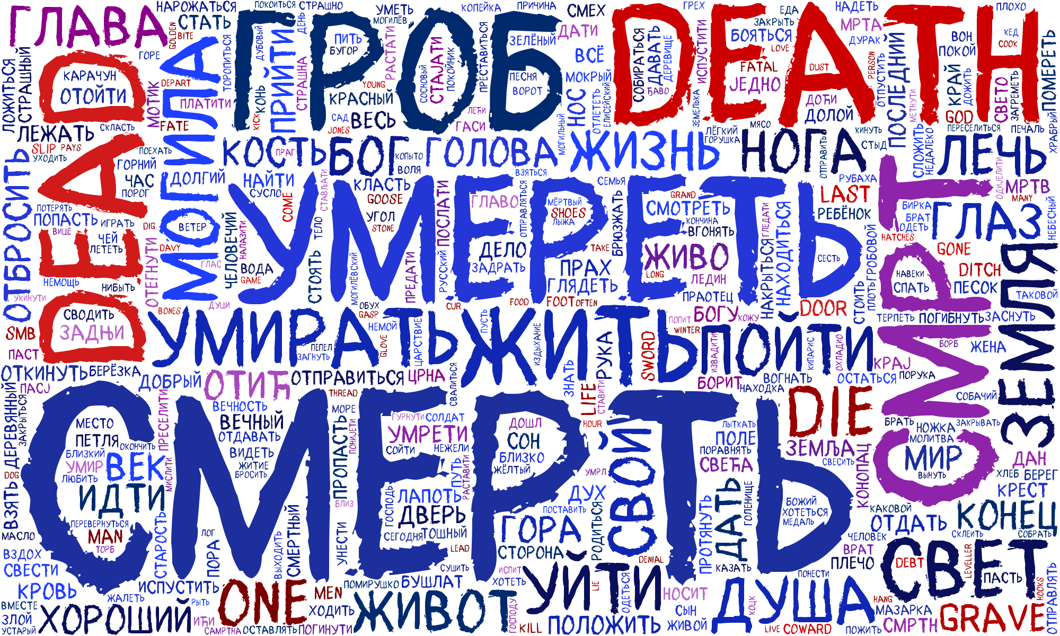
Сопоставительный анализ репрезентации концепта «смерть» во фразеологии русского, сербского и английского языков
Зотова В.А.

Slide 2
Цель и задачи
Цель:
выявить, как базовый концепт «смерть», репрезентуется в фразеологии разных языков.
Задачи:
собрать корпус фразеологических единиц;
обработать и систематизировать материал;
выделить семантические категории;
Выявить устойчивые тенденции внутри языков, сходства и различия между языками.

Slide 3
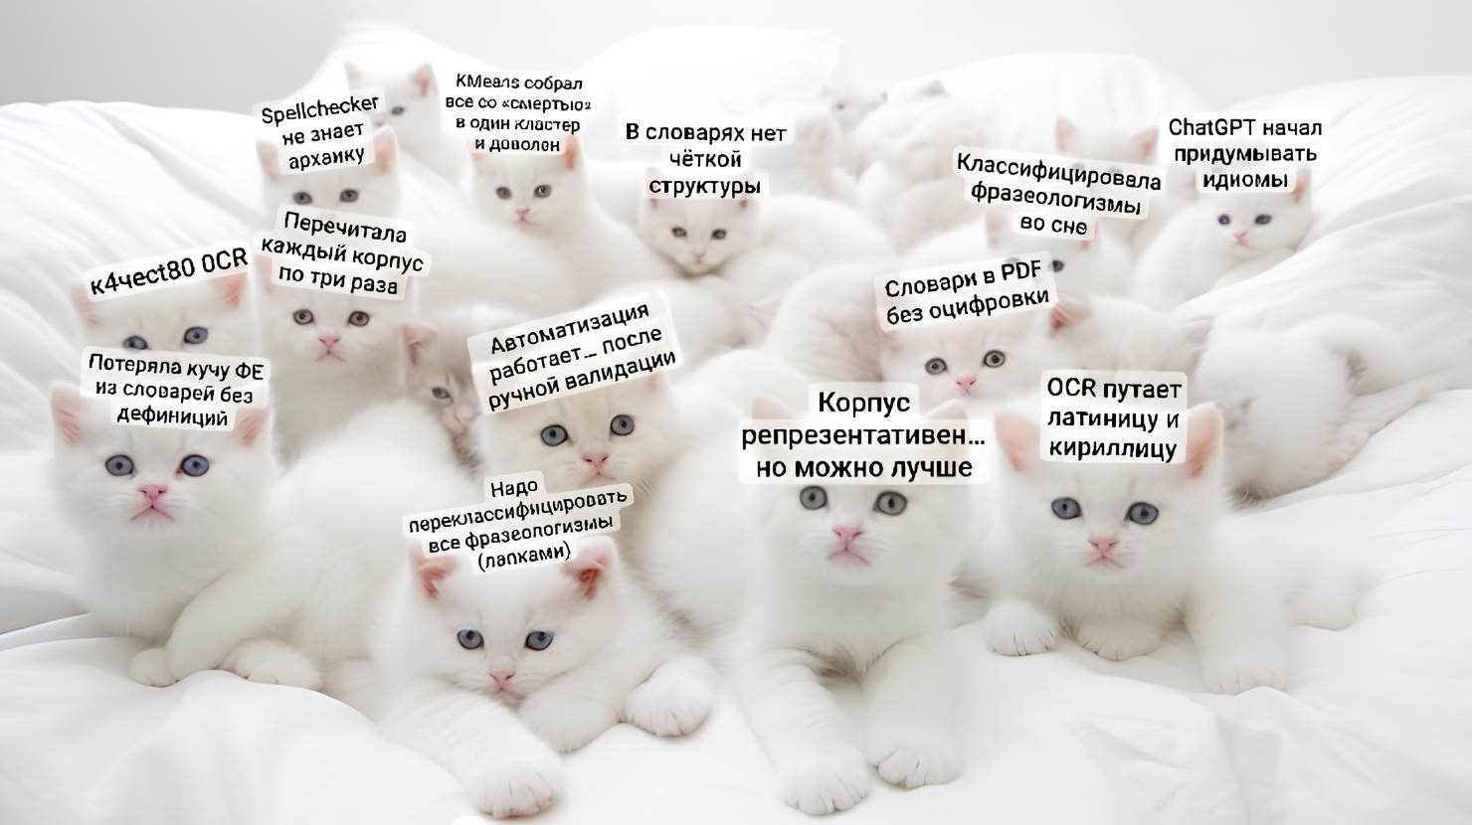
Методологические ограничения

Slide 4
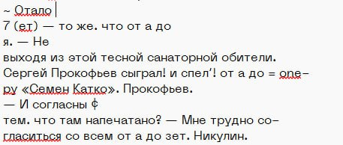
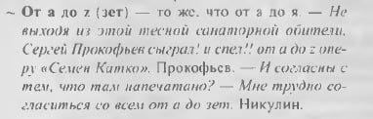
Методологические ограничения
Качество OCR и искажение текста
Ограниченность автоматической орфографической коррекции (архаика, диалектная лексика)
Отсутствие дефиниций в части источников
Неоднородная структура словарных статей
Необходимость ручной валидации данных
Что видит человек
Что видит компьютер

Slide 5
Инструменты и алгоритм работы
PDF → OCR → очистка → fuzzy-поиск/регулярки → получение фрагментов → LLM → таблица → векторизация → кластеризация → анализ
Базовые модули
os – работа с файловой системой
pathlib – управление путями к файлам
json – сохранение и загрузка структурированных данных
re – регулярные выражения для очистки текста
string – обработка символов
unicodedata – нормализация Unicode
collections (Counter, defaultdict) – частотный анализ
tqdm – индикатор прогресса
random – фиксирование случайности
Извлечение текста (PDF / OCR)
fitz (PyMuPDF) – извлечение текста из PDF-файлов
Ресурсы NLTK
punkt – токенизация
stopwords – списки стоп-слов
wordnet – лексическая база
omw-1.4 – расширение WordNet
averaged_perceptron_tagger – POS-теггинг
Структурирование и хранение данных
pandas – создание и обработка табличных данных
Визуализация
matplotlib – базовая визуализация
seaborn – статистическая визуализация
WordCloud – облака слов
matplotlib.colors – цветовые схемы
rcParams – настройка отображения
Морфологическая нормализация и NLP
nltk – токенизация, стоп-слова, лемматизация
stanza – лемматизация (сербский язык)
pymorphy3 – морфологический анализ русского языка
spellchecker – исправление OCR-ошибок
Семантическое представление и кластеризация
sentence-transformers – получение семантических эмбеддингов
sklearn.feature_extraction.text (TfidfVectorizer) – TF-IDF-векторизация
sklearn.metrics.pairwise (cosine_similarity) – вычисление семантической близости
sklearn.cluster (KMeans) – кластеризация
numpy – численные операции
Сопоставление строк и поиск похожих фрагментов
rapidfuzz – fuzzy matching

Slide 6


Корпус
 | Русский язык | Сербский язык | Английский язык
И С Т О Ч Н К И | Пословицы русского народа в 2 т.; В.И.Даль, 1989 Большой словарь русских поговорок; Мокиенко, В. М., 2007 Словарь русской фразеологии, историко-этимологический справочник; Бирих А.К., Мокиенко В.М., Степанова Л.И., 1998 Фразеологический словарь современного русского литературного языка Т.1 и Т.2; А.Н.Тихонов, 2004 | Сербохорватско-русский фразеологический словарь; О. И. Трофимкина, 2005 Идиоми у српском језику; Тања Миленковић, 2006 Фразеолошки речник српског језика; Ђорђе Оташевић, 2012 A dictionary of proverbs and sayings serbian bosnian croatian and their english equivalents; Minja_Pješčić, 2020 Frazeološki rječnik hrvatskoga ili srpskog jezika; Dr Josip Matešić, 1982 Сербские боснийские и хорватские пословицы и поговорки и их русские аналоги, Пьешчич Миня, 2024 | Book of English Proverbs, with Origins and Explanations New; Collins, Vere Henry, 1959 Dictionary of Idiomatic English Phrases; James Main Dixon, 1891 Oxford Dictionary of Idioms; Edited by Judith Siefring, 1999, 2004 The Penguin Dictionary of English Idioms; Gulland, Daphne M., Hinds-Howell, David, 1986 Англо-русский фразеологический словарь; Кунин А.В., 1984 Dictionary of phrase and fable, giving the derivation, source, or origin of common phrases, allusions, and words that have a tale to tell; Brewer, Ebenezer Cobham, 1905
Объем корпуса | 565 ед. | 257 ед. | 167 ед.

Slide 7
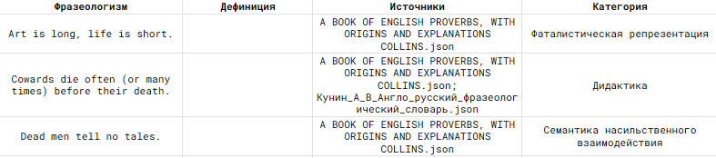
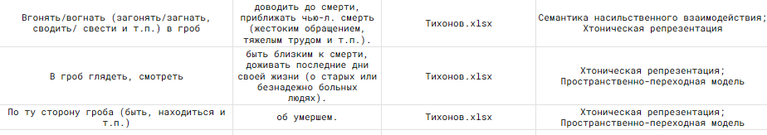
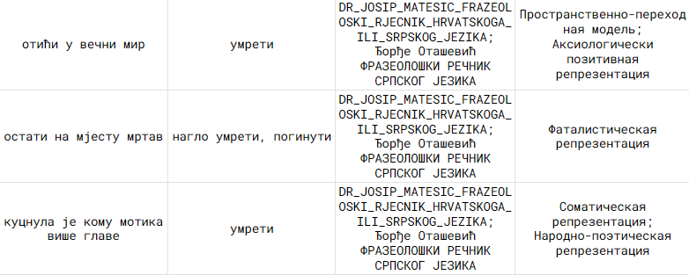
Английский Русский Сербский

Slide 8
Категории
Религиозная репрезентация – дополнительная подкатегория «Библейское»;
Соматическая репрезентация;
Пространственно-переходная модель;
Семантика насильственного взаимодействия;
Аксиологически позитивная репрезентация;
Темпоральная репрезентация;
Фаталистическая репрезентация;
Персонификация смерти;
Криомортальная семантика;
Акватическая метафорика;
Народно-поэтическая репрезентация;
Социально-этическая семантика – положительная и негативная;
Хтоническая репрезентация;
Телесная деструкция;
Дидактика;
Античное наследие (Греция и Рим).

Slide 9
Анализ
Топ-10 слов (% в корпусе)
Распределение по категориям (%)
Уникальные и повторяющиеся фразеологизмы в каждой категории(%)
Распределение по количеству категорий у одной ФЕ
Топ-5 слов внутри каждой категории (% от кат.)
Тепловая карта сочетаемости категорий (% и абс.)
Разница в распределении по категориям между языками
Лидеры по каждой категории
Облака слов: внутри языков и общее

Slide 10
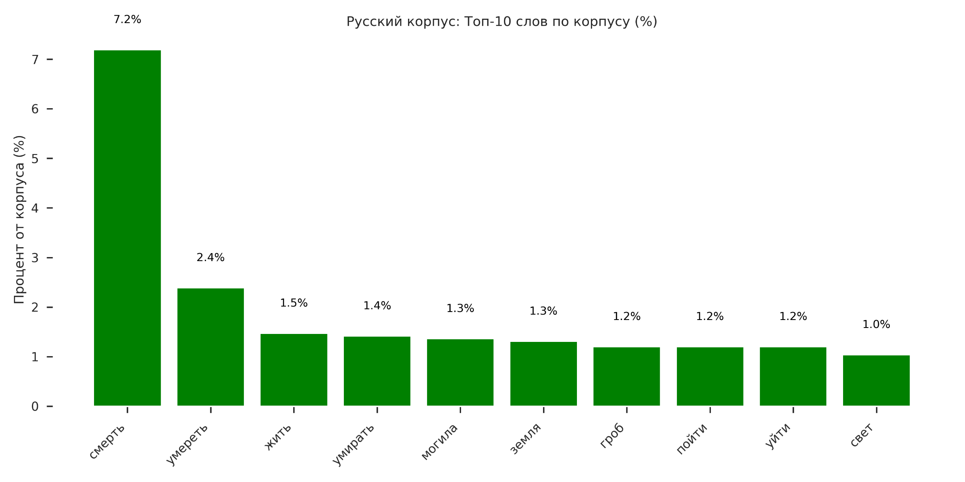
Некоторые результаты внутри языков. РЯ

Slide 11
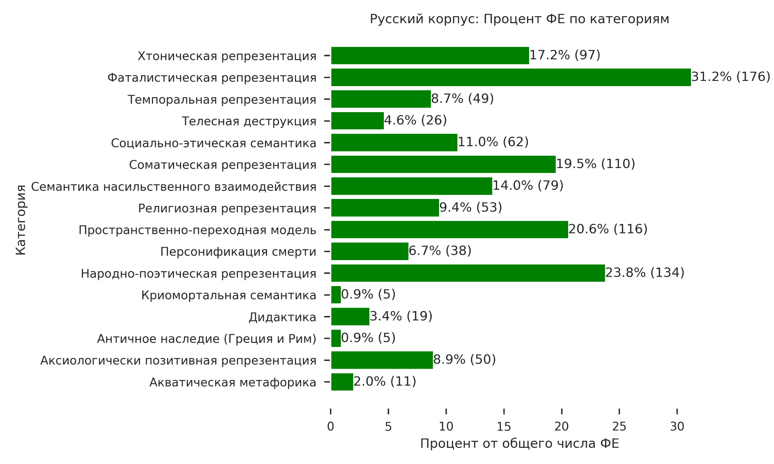
Некоторые результаты внутри языков. РЯ

Slide 12
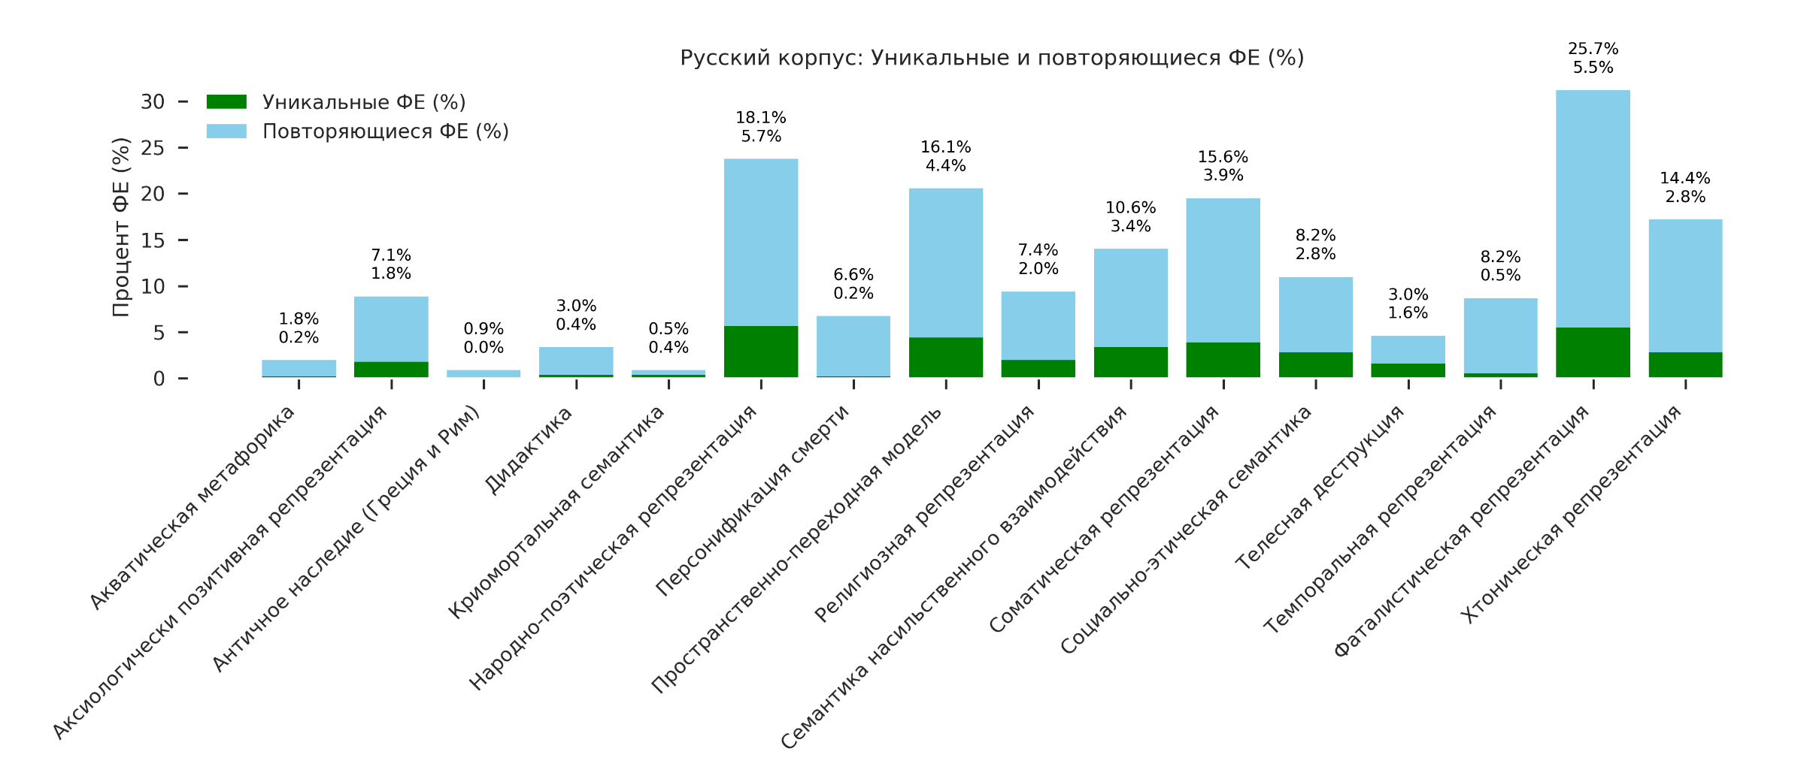
Некоторые результаты внутри языков. РЯ

Slide 13
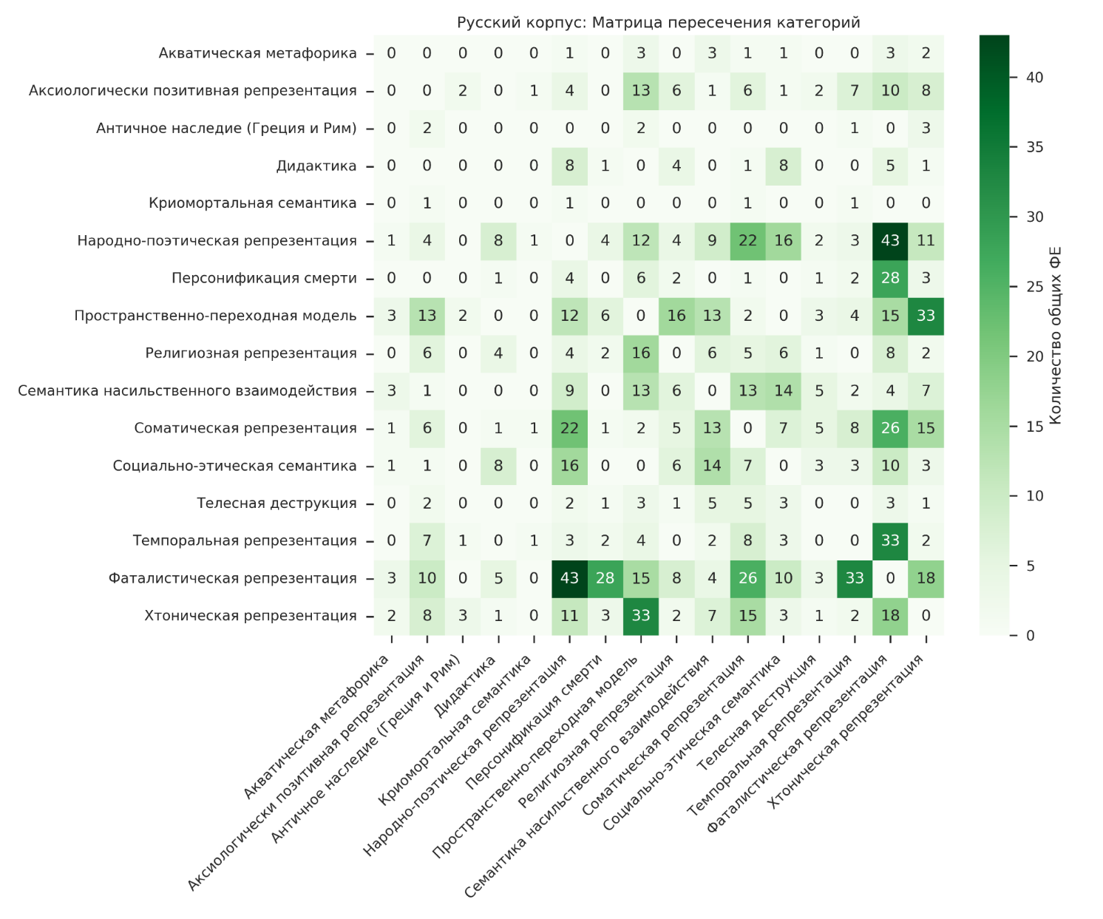
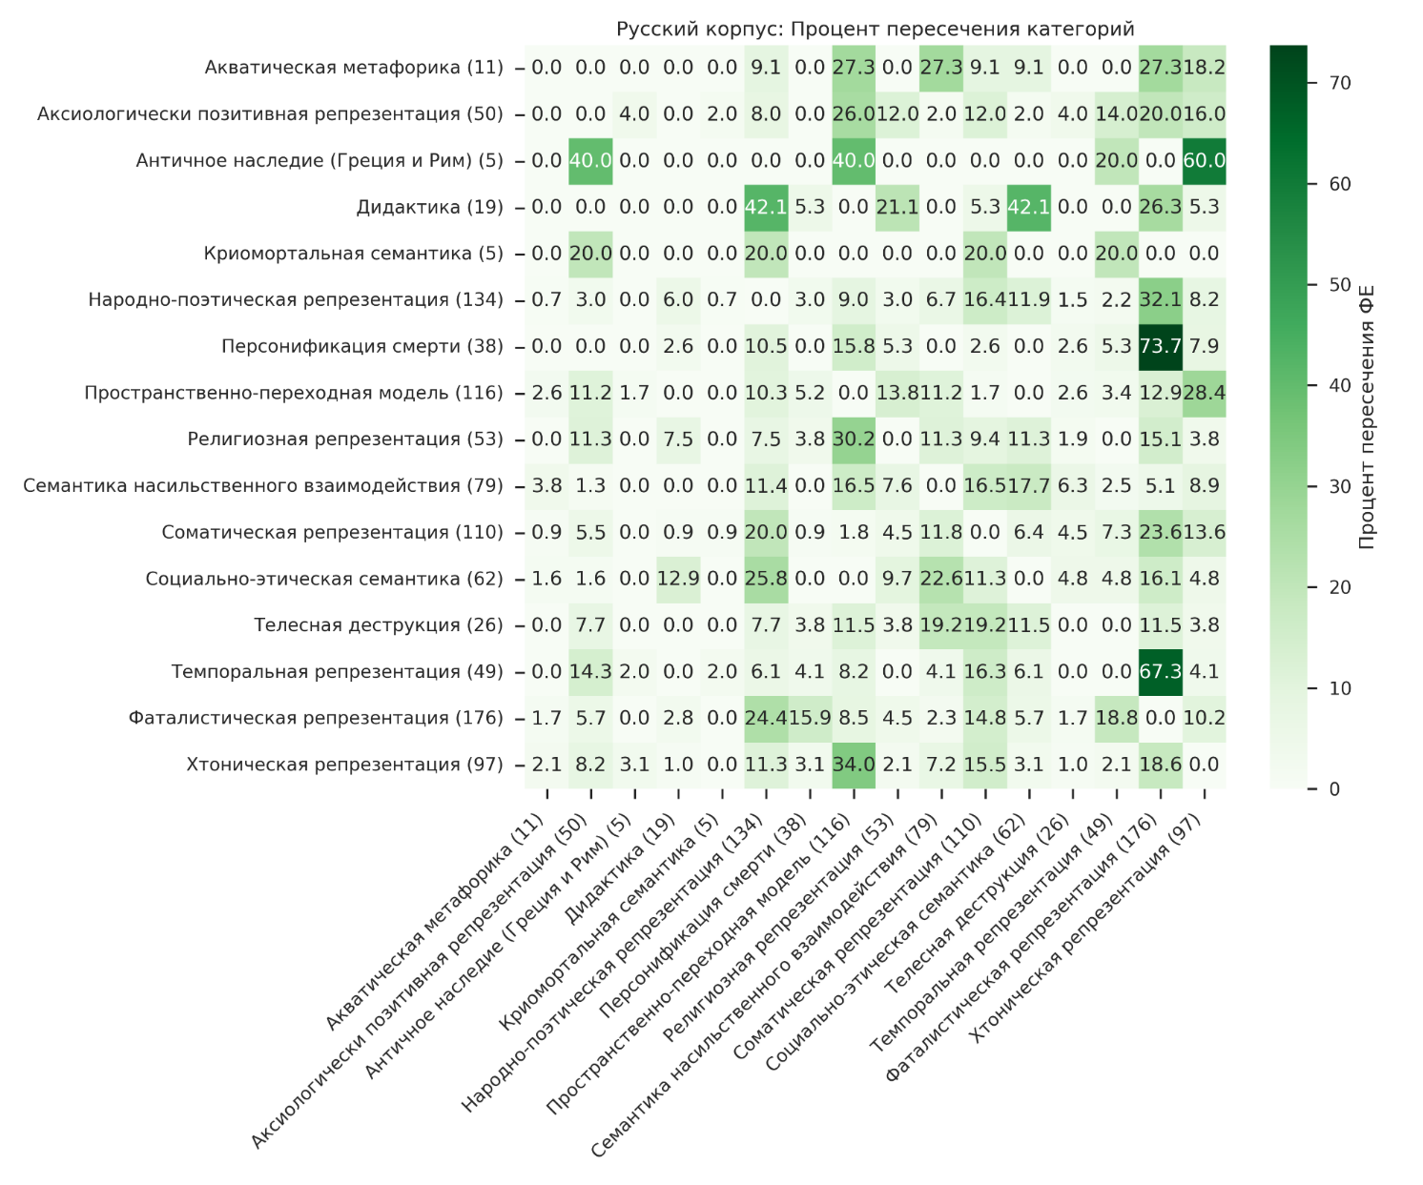
Некоторые результаты внутри языков. РЯ

Slide 14
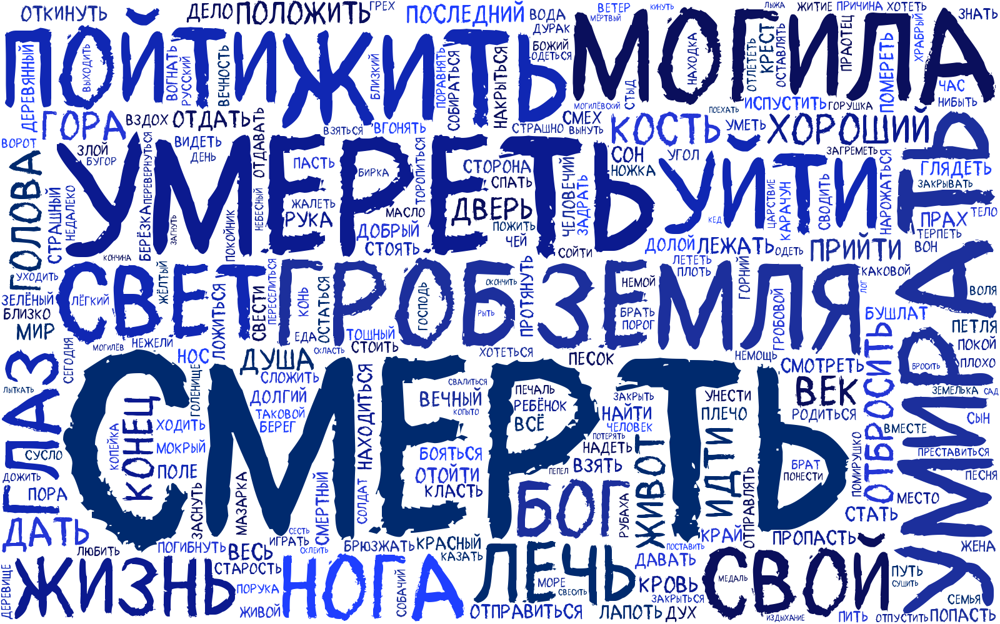

Slide 15
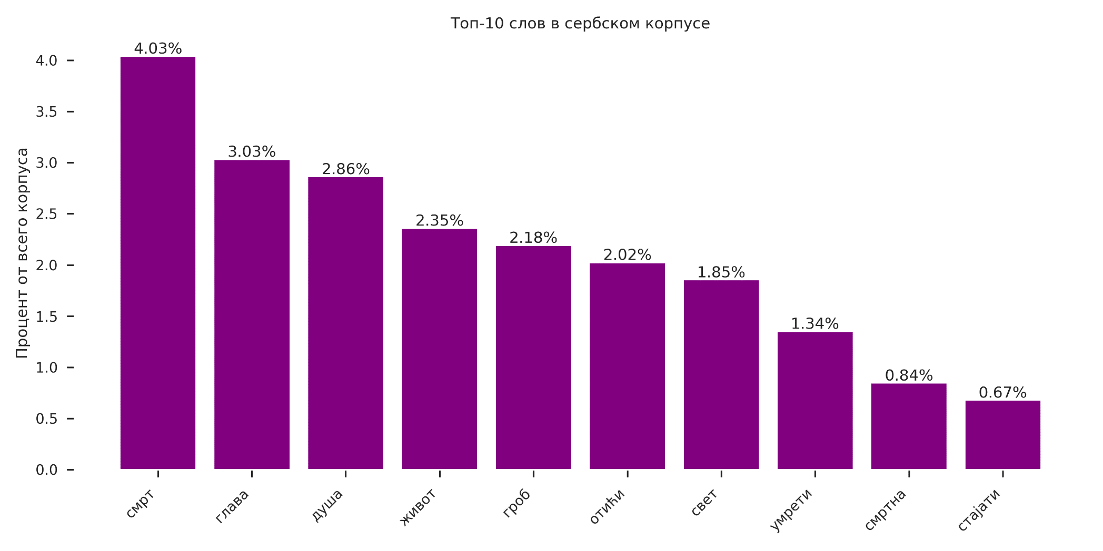
Некоторые результаты внутри языков. Српски

Slide 16
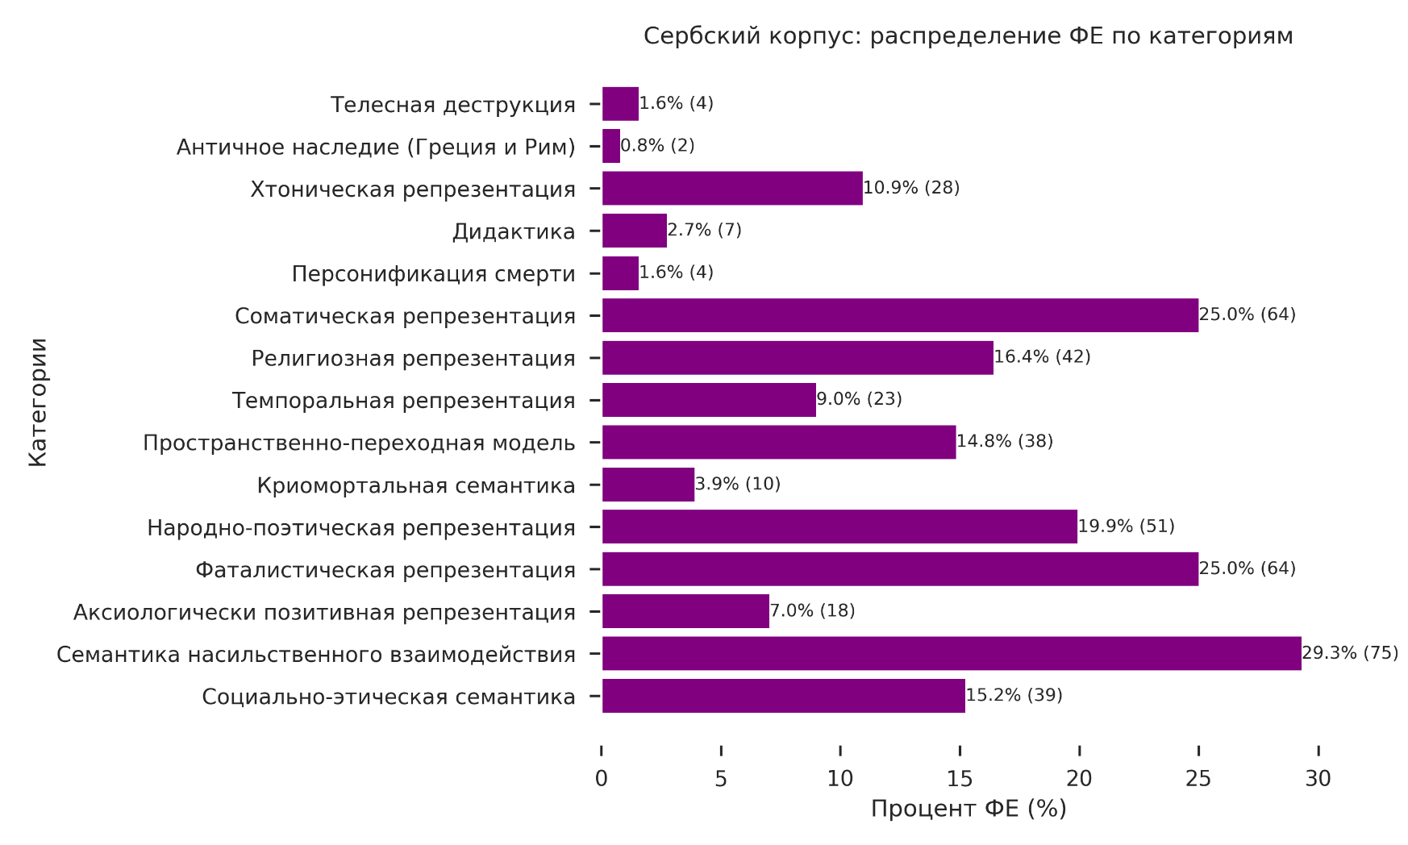
Некоторые результаты внутри языков. Српски

Slide 17
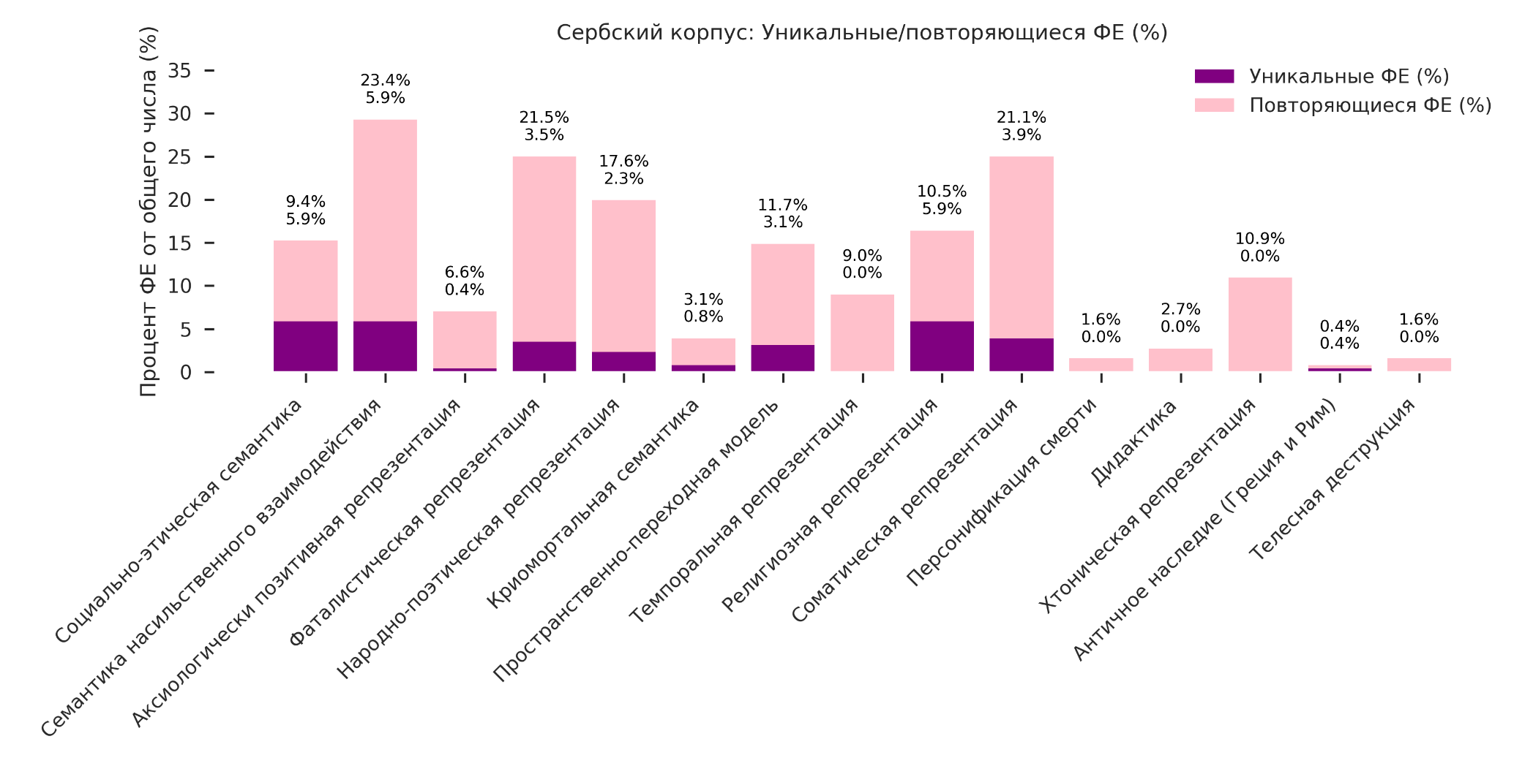
Некоторые результаты внутри языков. Српски

Slide 18
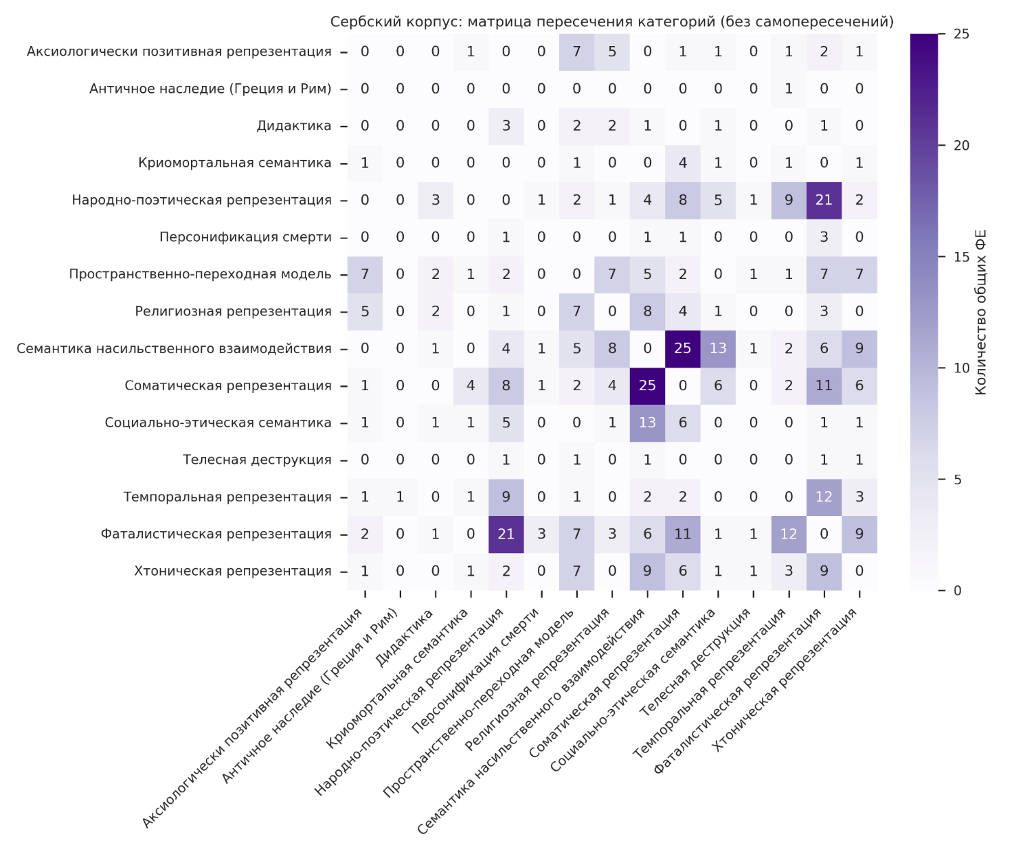
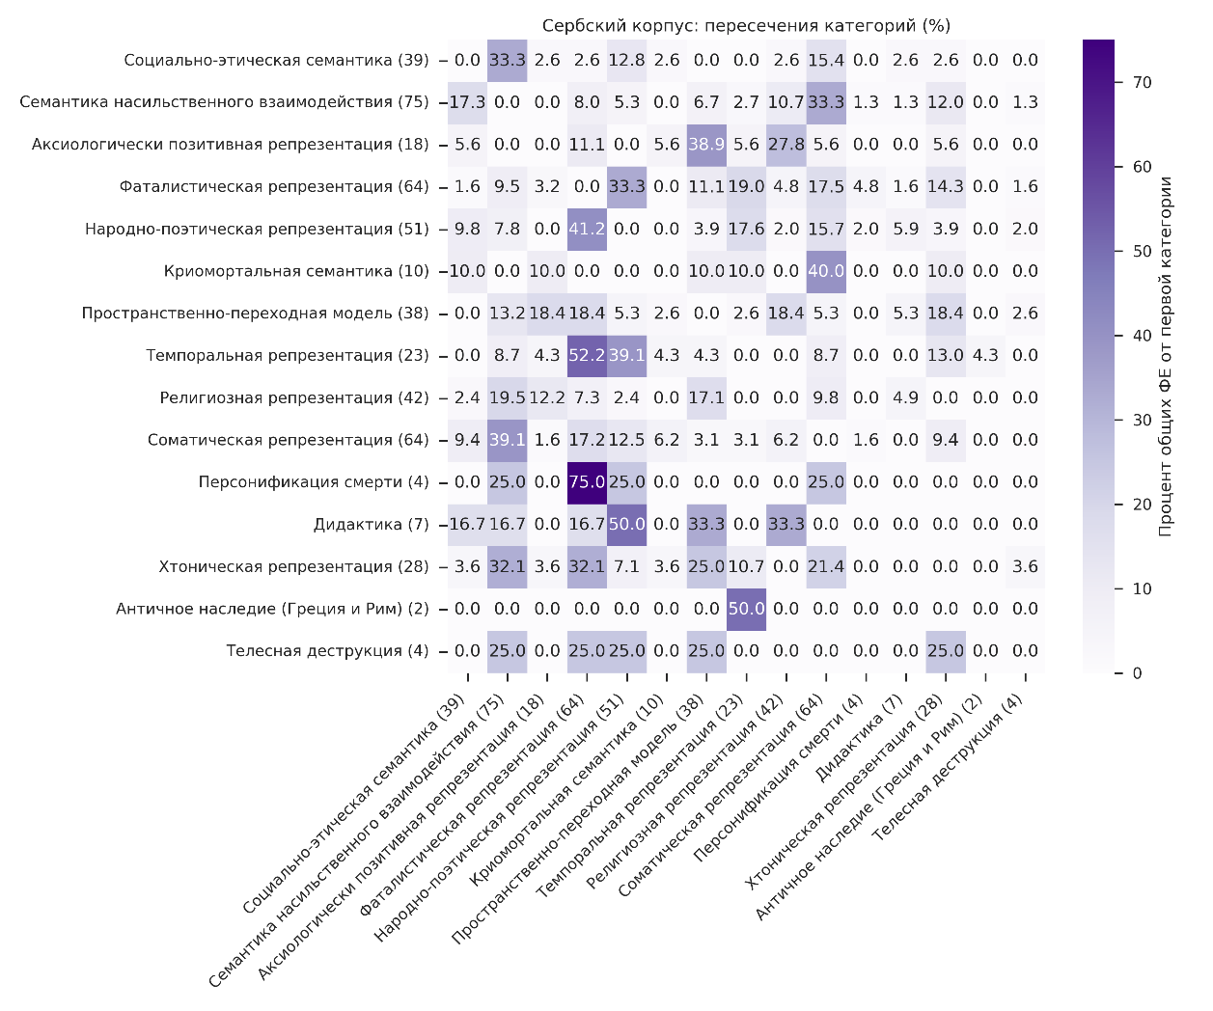
Некоторые результаты внутри языков. Српски

Slide 19
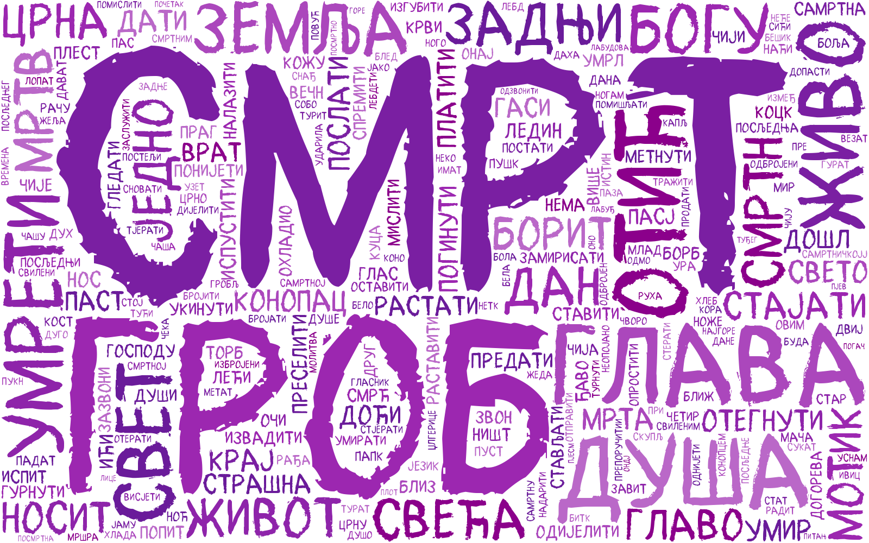

Slide 20
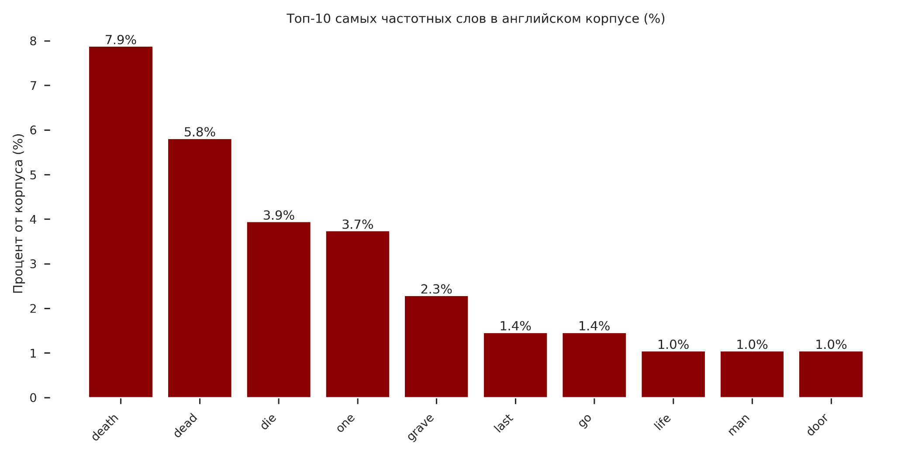
Некоторые результаты внутри языков. English

Slide 21
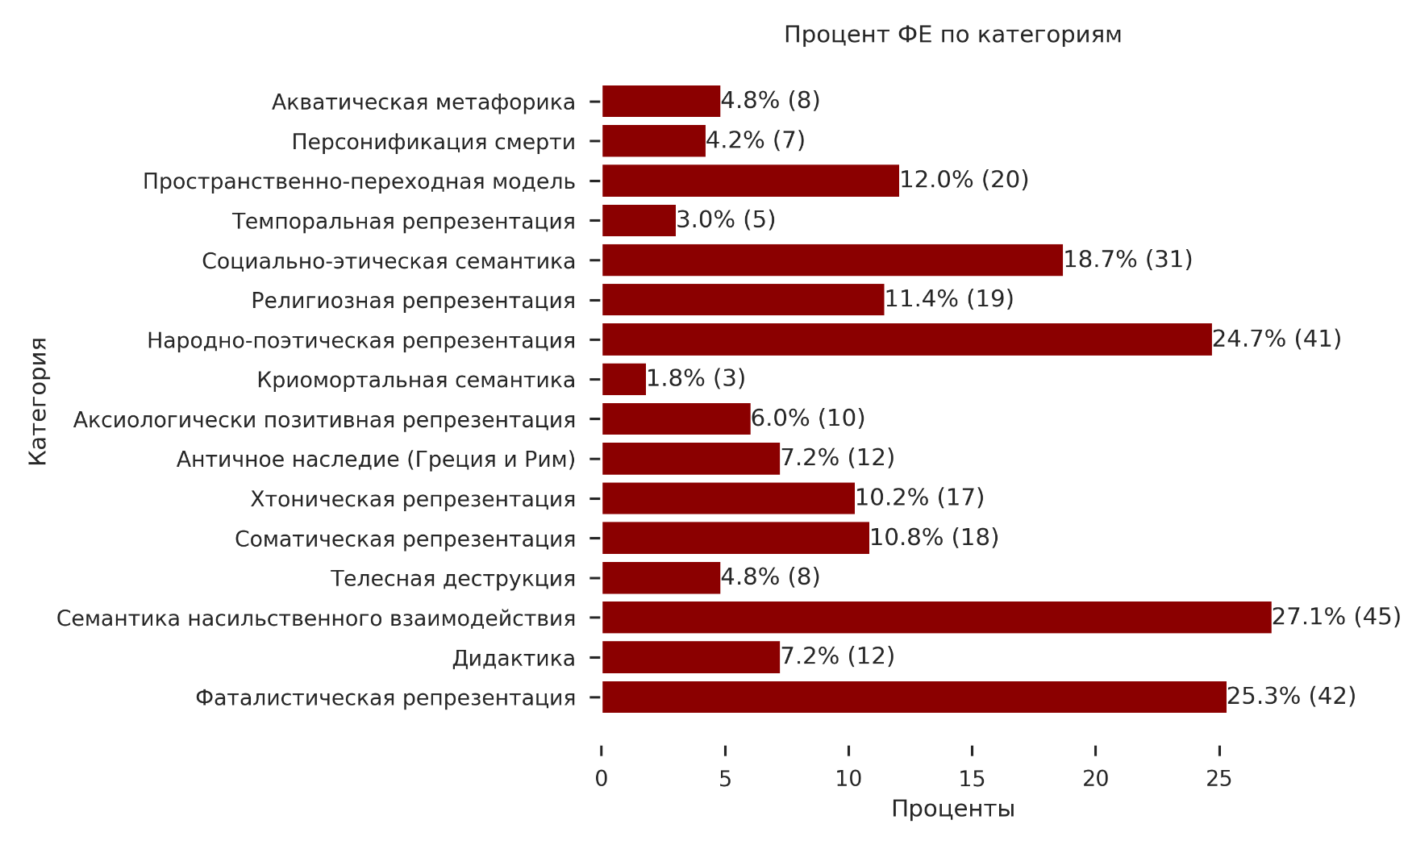
Некоторые результаты внутри языков. English

Slide 22
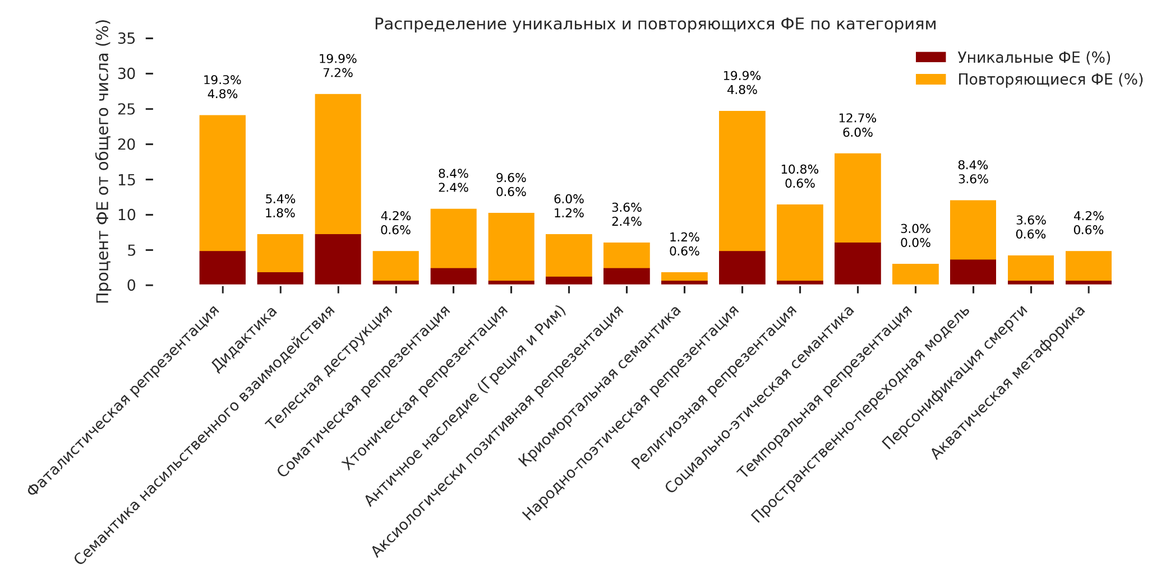
Некоторые результаты внутри языков. English

Slide 23
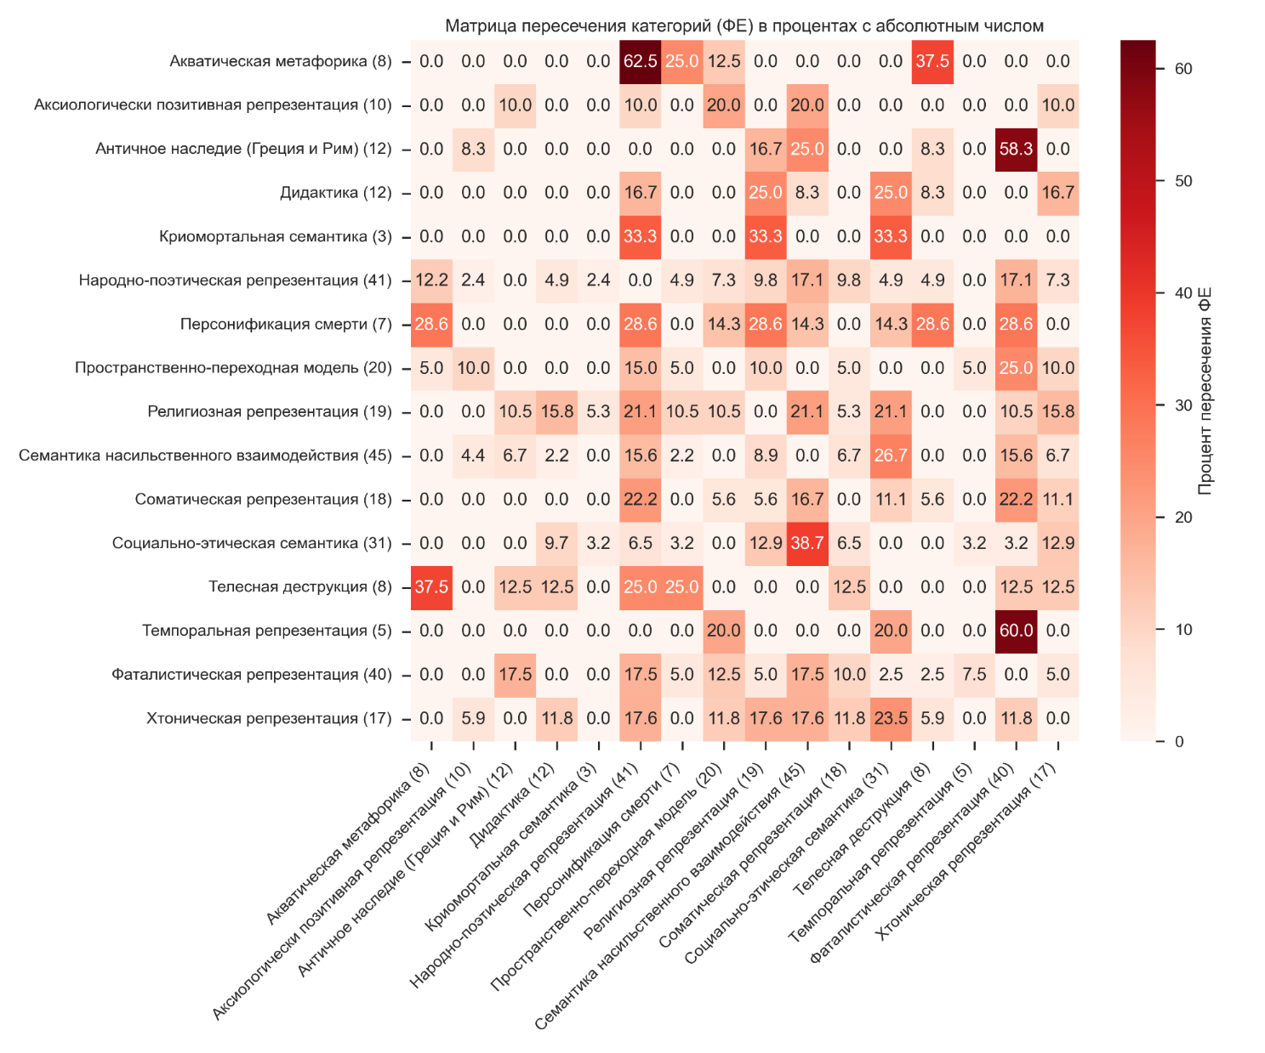
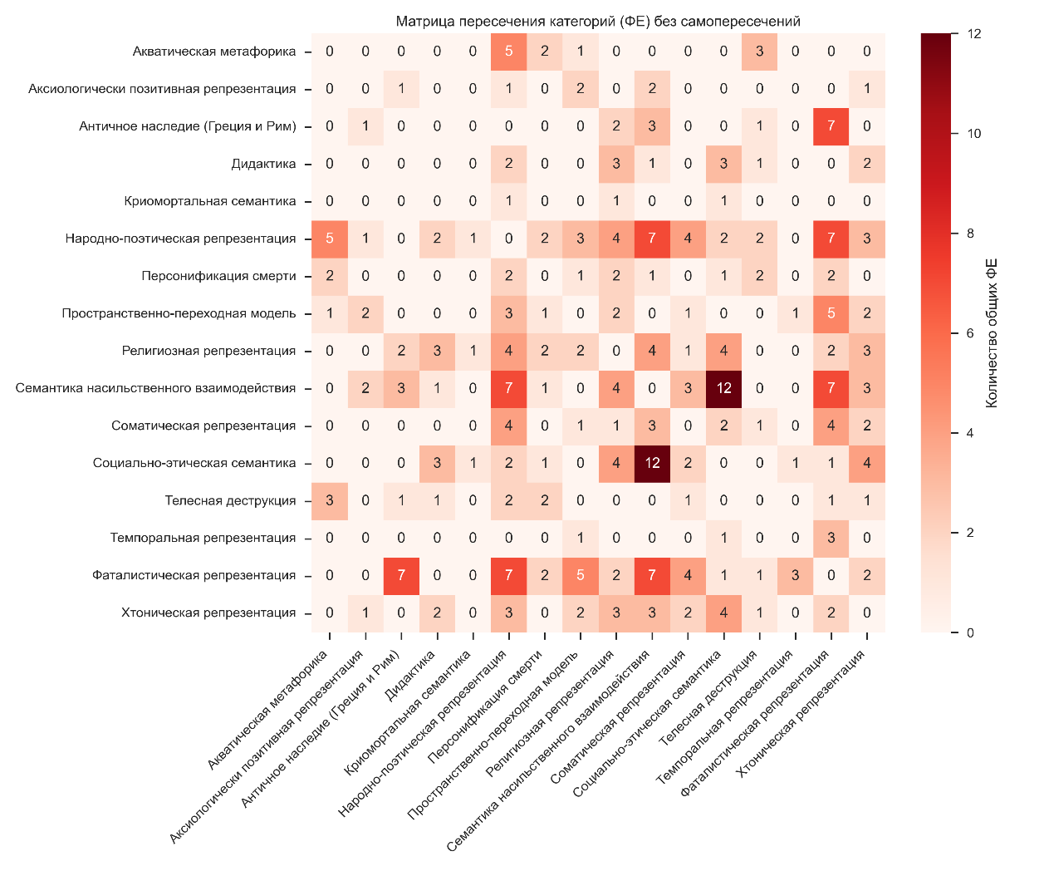
Некоторые результаты внутри языков. English

Slide 24
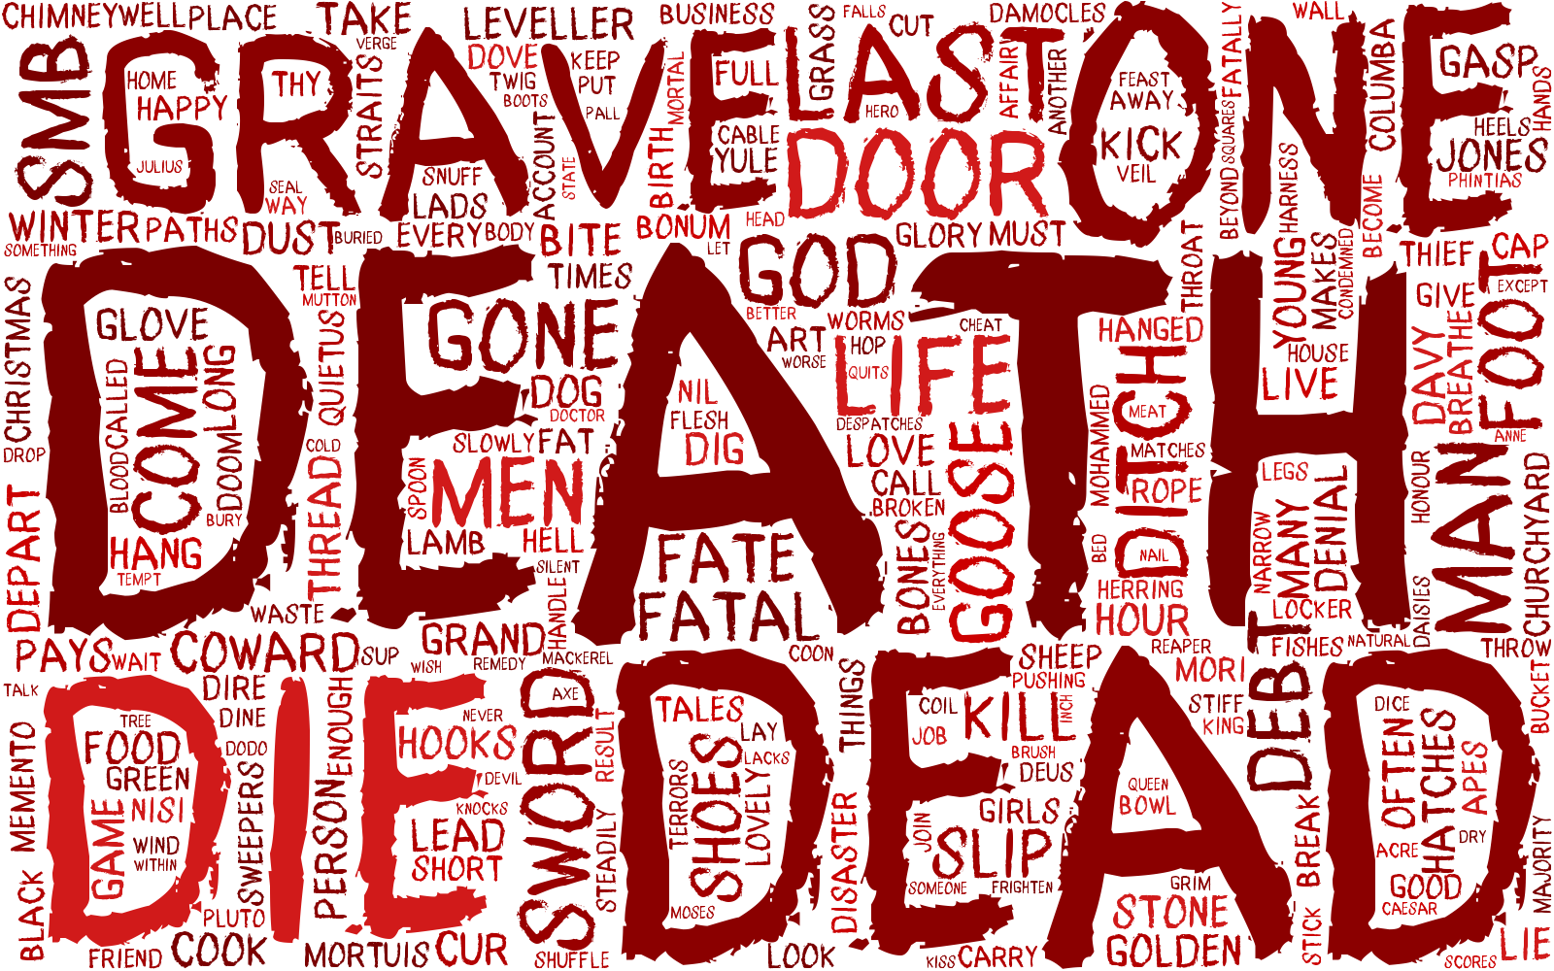

Slide 25
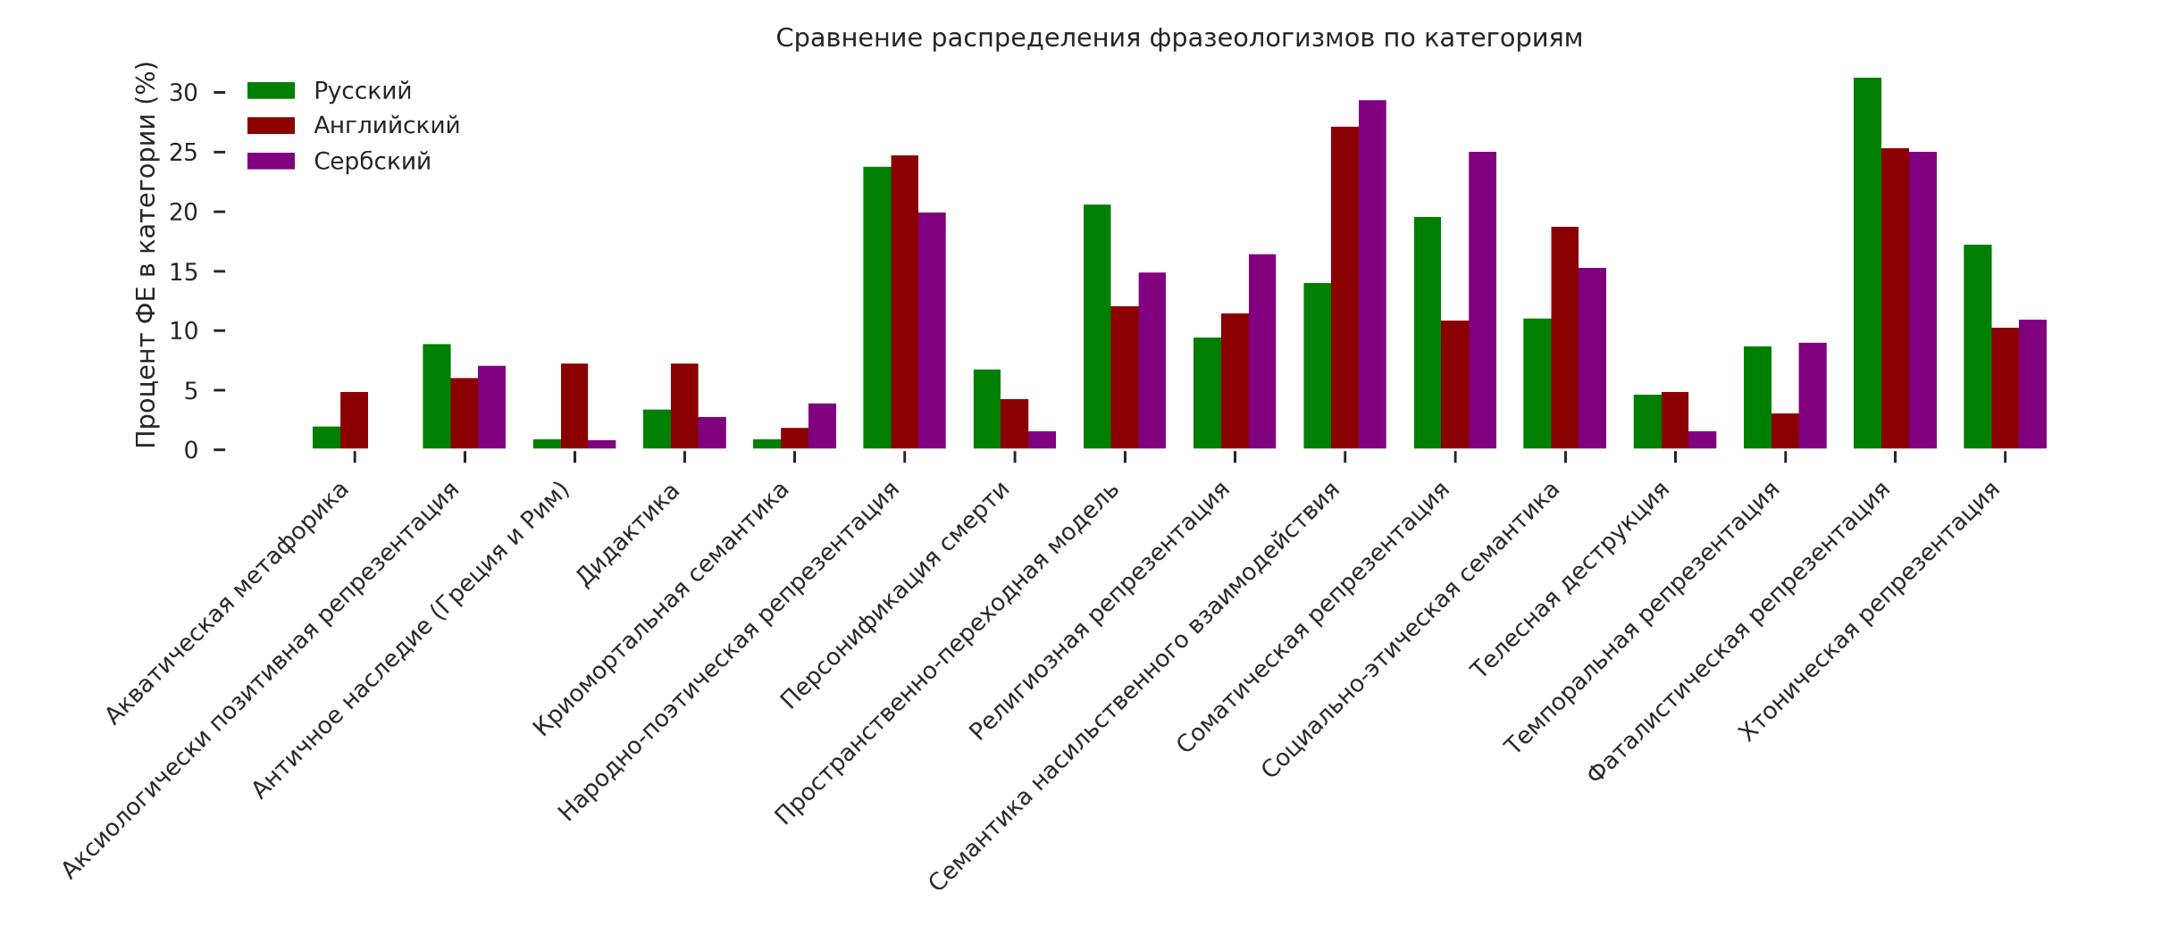
Межъязыковые

Slide 26
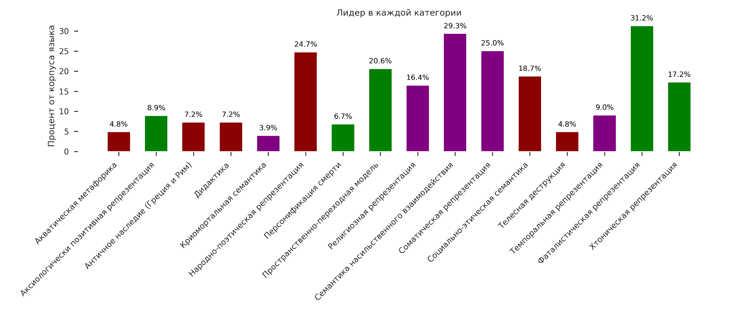
Межъязыковые

Slide 27
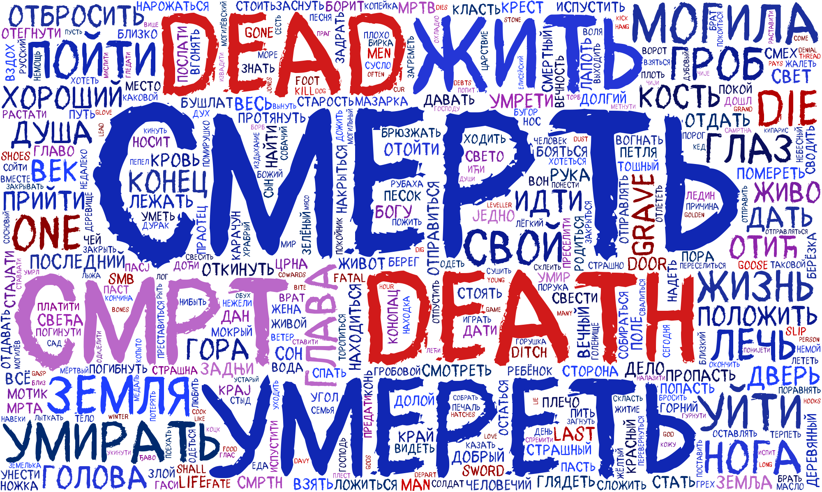

Slide 28
Выводы, мысли, идеи
Методология
Сформированы корпуса ФЕ с семантикой смерти для трёх языков
Применена категориальная семантическая модель
Использовано процентное сопоставление для корректности сравнения
Метод эффективен, но требует ручной верификации
Ограничения
Английский корпус требует дополнительной проверки
Возможны потери при извлечении из словарей
Для уточнения статистики необходима дальнейшая работа
Результаты
В русском языке наиболее выражена фаталистическая репрезентация, в английском и сербском – семантика насильственного взаимодействия.
Наблюдаются различия в культурных доминантах
Прямая корреляция с культурной близостью не выявлена
Перспективы
Расширение и верификация английского корпуса
Создание полноценного машиночитаемого корпуса ФЕ

Slide 29
